Slide 1
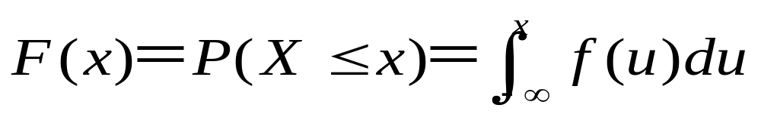
第四节 连续型随机变量
一、概率密度
1. 定义 对于随机变量X，若存在非负函数f(x)，(-∞<x<+∞)，使对任意实数x，都有
则称X为连续型随机变量， f(x)为X的概率密度函数，简称概率密度或密度函数.
常记为: X～ f(x) , (-∞<x<+∞)

Slide 2
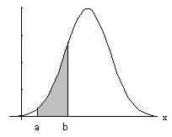
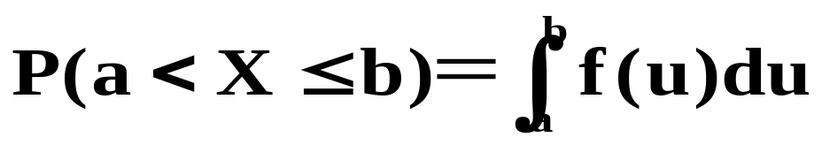
密度函数的几何意义为

Slide 3
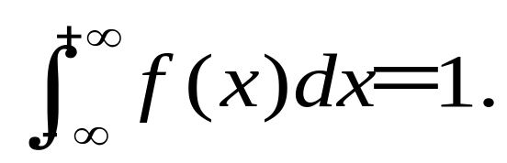
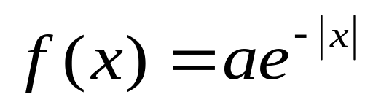
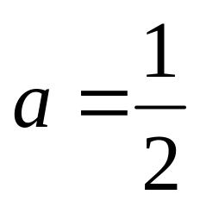
2. 密度函数的性质
(1) 非负性 f(x)≥0，(-∞<x<∞)；
(2)归一性
性质(1)、(2)是密度函数的充要性质；
练习:
设随机变量X的概率密度为
求常数a.
答:

Slide 4
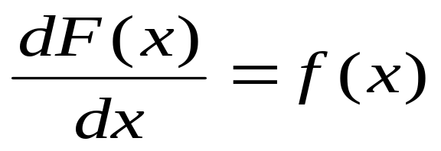
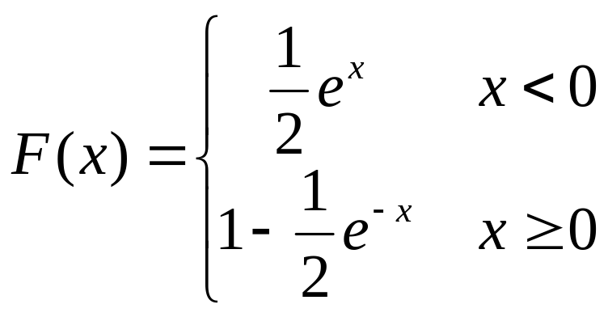
(3) 若x是f(x)的连续点，则
练习:
设随机变量X的分布函数为F(x)
求密度函数f(x)?
其中:

Slide 5
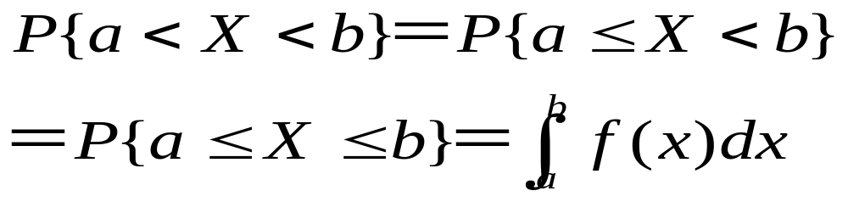
（4） 对任意实数b，若X～ f(x)，
(-∞<x<∞)，则P{X=b}＝0。
于是:
即:计算连续型随机变量X落在某区间的概率时，
区间是否包含端点。是无需考虑的。

Slide 6
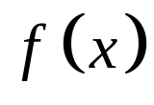
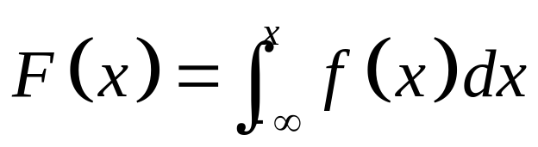
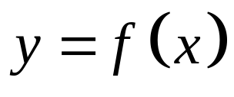
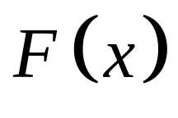



Slide 7
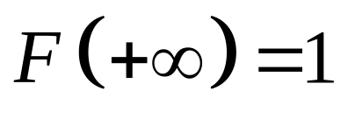
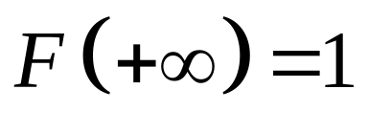

Slide 8
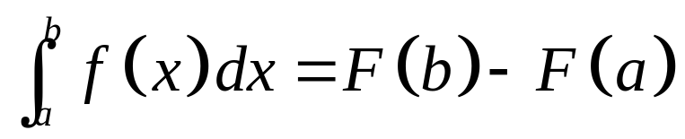
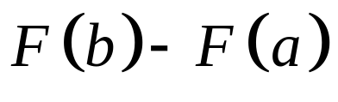



Slide 9
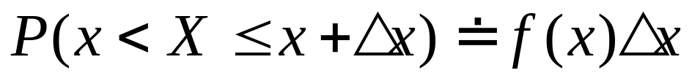
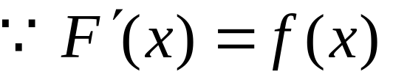
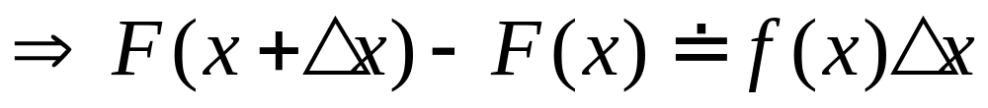

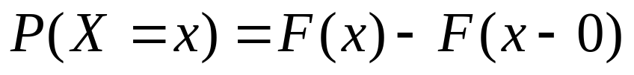
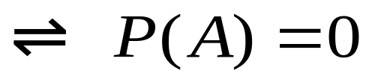
5）当△x充分小时，有近似公式
证：
6）对于连续型随机变量X来说，事件{x=a}并非不
可能
事件 。
A为不可能事件

Slide 10
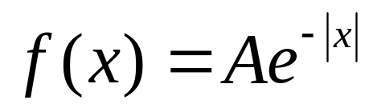

例 设连续型随机变量X的概率密度为
试求：① 常数A.
② P(0<X<1) .
③ X的分布函数.

Slide 11
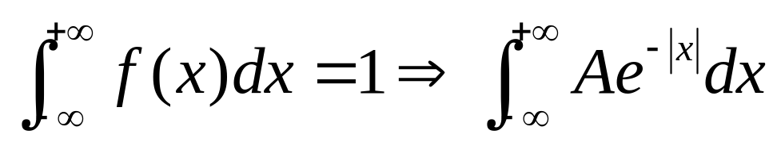
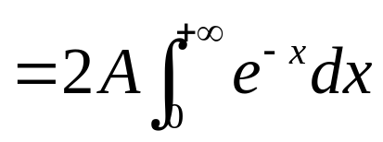
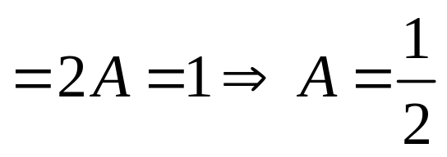
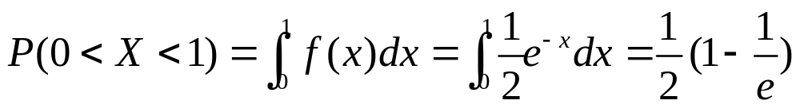
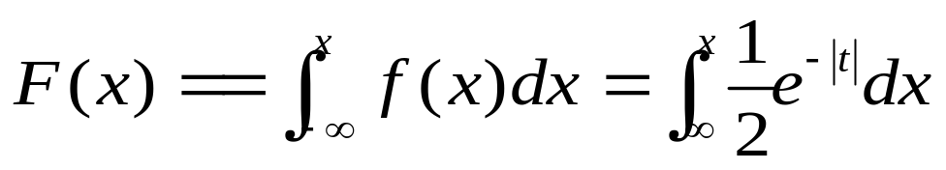
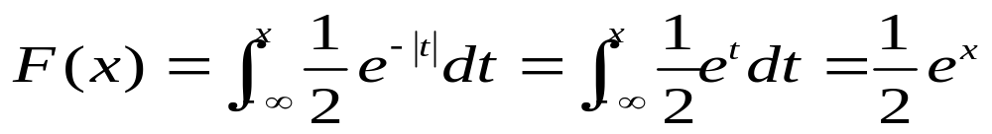
解:
① 由于
②
③
a) 当x≤o时

Slide 12
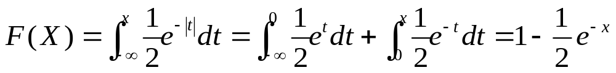
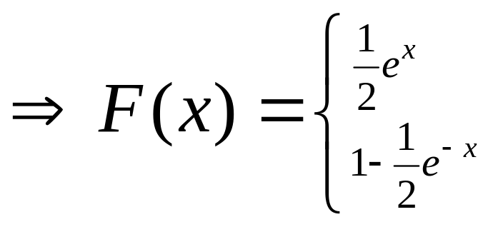
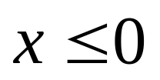
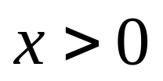
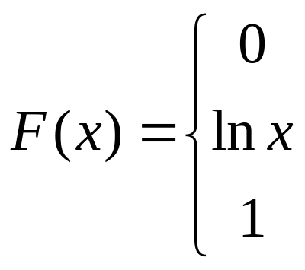
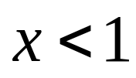


b) 当x>o时
例 设随机变量X的分布函数为
试求X的概率密度。

Slide 13
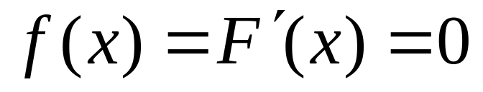
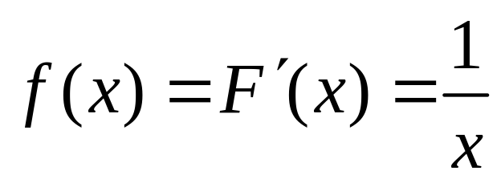
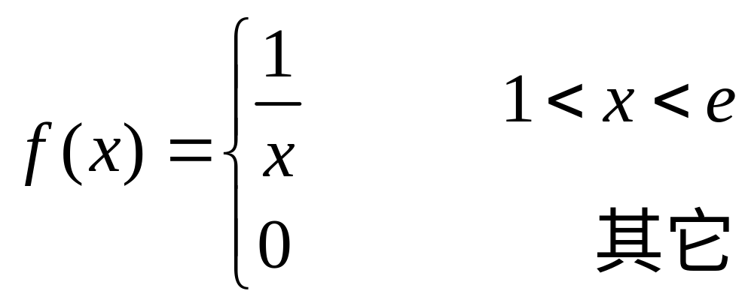
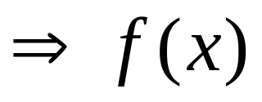
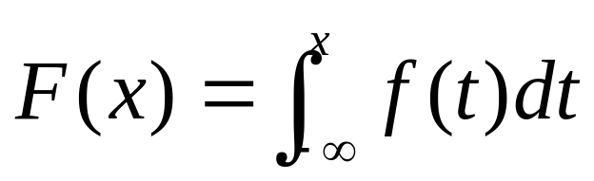
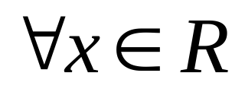
解： 当 x<1或x>e时，
当 1<x<e时，
取
为非负函数，
且

Slide 14
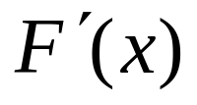
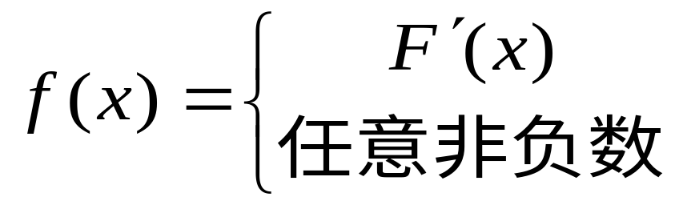
求连续型随机变量的概率密度的方法
当X的分布函数F(x) 除有限个点外，
导数存在并且连续时，则X为连续型随机
变量，
其概率密度为：
在
存在的点x
在
不存在的点x

Slide 15
练习：
一个靶子是半径为2m的园盘，设击中
靶上任一同心
园盘上的点的概率
与该园
盘的面积成正比 ，并设
射击都能中靶，
以X表示弹着点与园心的距离，
试求：
随机变量X的分布函数。

Slide 16
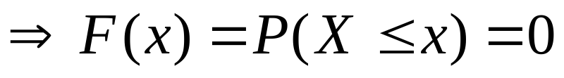
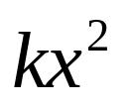
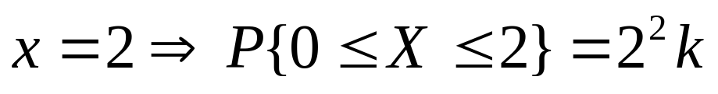
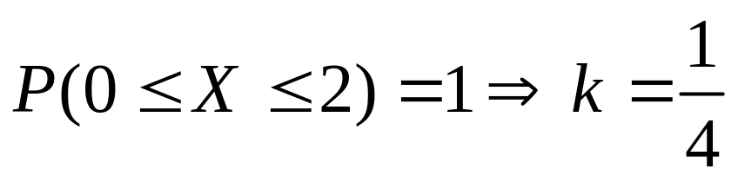
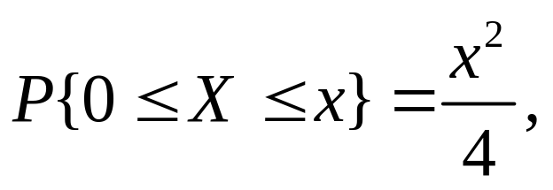
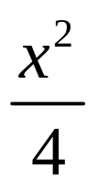
解：① 若x≤0 {X≤x}为不可能事件
② 若0≤x≤2, 则P{0≤X≤x}=
取
由于
即
于是 F(x)=P{X≤x}=P{X<0}+P{0≤X≤x}=

Slide 17

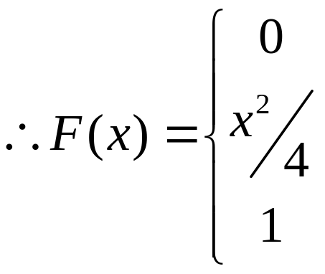
③ x≥2, {X≤x}为必然事件
F(x)=1
x<0
0≤x<2
x≥2
F(x)
1
x
0
2

Slide 18

练习: 已知随机变量X的概率密度为
1)求X的分布函数F(x),
2)求P{X∈(0.5,1.5)}

Slide 19





Slide 20









Slide 21









二、几个常用的连续型分布
1. 均匀分布
定义:
若X～f(x)＝
则称X在(a, b)内服从均匀分布。记作 X~U(a, b)
对任意实数 c , d (a<c<d<b)，都有

Slide 22


F(x)
1
x
0

Slide 23

例
在区间[0，1]上任意投掷一个质点，用X
表示这个
质点的坐标，设这个质点落在区间
[0，1]
的任一子区间的概率与子区间长度正比，
试求X的分布函数。
解：①当x<0时，{X≤x}为不可能事件，
P（X≤x）=0
② 当0≤x≤1 时 P(X≤x)表示质点落在[ 0,x]
的概率,它与[0, x]的长度x成正比,

Slide 24





P(X≤x)=kx.
由于当x=1时,
为必然事件.
③ 当x>1时,P(X≤x)=1.
于是,X的分布函数为:
X的密度函数为:
∴X在区间[0,1]上服从均匀分布.

Slide 25
练习:
长途汽车起点站于每时的10分、25分、55分发
车，设乘客不知发车时间，于每小时的任意时刻随
机地到达车站，求乘客候车时间超过10分钟的概率.

Slide 26

解：设A—乘客候车时间超过10分钟
X—乘客于某时X分钟到达，则X∼U(0,60)

Slide 27




2. 指数分布
定义:
若 X～
则称X服从参数为λ>0的指数分布。
F(x)
其分布函数为
1

Slide 28




例.
某仪器厂装有三只独立工作的同型号
电子元件,其寿命（小时）都服从同一指数
分布，
概率密度为
试求： 在仪器使用的最初200小时内，至少有一
只电
子元件损坏的概率。
解：
第i只元件的寿命 i=1,2,3
x>0
的概率密度为
x≤0

Slide 29







在仪器使用的最初200小时内，第i只元件损坏
i=1,2,3
相互独立。
且
所求概率为

Slide 30
练习:
电子元件的寿命X(年）服从参数为3的指数分布
(1)求该电子元件寿命超过2年的概率。
(2)已知该电子元件已使用了1.5年，求它还能使用
两年的概率为多少？

Slide 31




解:

Slide 32

练习:
某公路桥每天第一辆汽车过桥时刻为T，
设[0，t]时段内过桥的汽车数X_{t}服从参数为λt
的泊松分布，求T的概率密度。

Slide 33








解:
当t ≤0时，
当t >0时，
=1- {在t时刻之前无汽车过桥}
于是

Slide 34
3. 正态分布
正态分布是实践中应用最为广泛，在理论上
研究最多的分布之一，故它在概率统计中占有特
别重要的地位。
问题:
A，B间真实距离为μ，测量值为X。
则X的概率密度应该是什么形态？
A
B

Slide 35




定义:
若随机变量
其中 μ为实数， σ>0 ，则称X服从参数为μ ,σ²的
正态分布,记为N(μ, σ²)，可表为X～N(μ, σ²).

Slide 36


正态分布有两个特性：
(1) 单峰对称
密度曲线关于直线x=μ对称；
f(μ)＝maxf(x)＝

Slide 37

(2) σ的大小直接影响概率的分布
σ越大，曲线越平坦，
σ越小，曲线越陡峻。
正态分布也称为高斯(Gauss)分布

Slide 38

4.标准正态分布
参数μ＝0，σ²＝1的正态分布称为标准正态分布，
记作X~N(0, 1)。

Slide 39


其密度函数表示为
分布函数表示为

Slide 40

例如，若Z~N（0，1）, Φ（0.5)=0.6915,
P{1.32<Z<2.43}=Φ(2.43)-Φ(1.32)=0.9925-0.9066
注：(1) Φ(x)＝1－ Φ(－x)；
(利用对称性)
(2) 若X～N(μ, σ2)，则

Slide 41








例.
解:

Slide 42






Slide 43






例.

Slide 44













例.

Slide 45







Slide 46


例.
从南郊某地前往北区火车站,可以乘
公共汽
车,也可以乘地铁, 乘汽车所需时
间(分):
(分):
乘地铁所需时间
①若有70分钟可用,问乘公共汽车好还是乘
地铁好?
②若只有65分钟可用,答案又如何?
南郊
北区火车站

Slide 47




解: 两种走法中以在允许时间内有较大概率
赶到火车站的走法为好.
①有70分钟可用,
乘汽车:
乘地铁:
②若只有65分钟可用,
乘汽车:
乘地铁:

Slide 48
练习:
一种电子元件的使用寿命Ｘ（小时）服从
正态分布Ｎ(100,15²),某仪器上装有3个这种元件，
三个
元件损坏与否是相互独立的.
求：使用的最初
90小时
内无一元件损坏的概率.

Slide 49


解: 设Y为使用的最初90小时内损坏的元件数,
则Y~B(3,p).
其中:
故

Slide 50
练习:
①
设随机变量X~N(-1,2²),P{-2.45<X<2.45}=?
②
设 X∼N(μ,σ²),
求P{μ-3σ<X<μ+3σ}
注：
题②称为3σ 原则.在工程应用中，通常
认为P{|X|≤3} ≈1，忽略{|X|>3}的值.
例如:在质量控制中，常用标准指标值±3σ作
两条线，当生产过程的指标观察值落在
两线
之外时发出警报.表明生产出现异常.

